Slide 1

Matematiksel İstatistik
5.Hafta

Slide 2


2.4. Koşullu Olasılık Dağılımı ve Rastlantı Değişkenlerinin Bağımsızlığı
X ve Y rd olmak üzere,
$$P\left(Y=y∣X=x\right)=f(y∣x)=\frac{P\left(X=x,Y=y\right)}{P(X=x)}=\frac{f(x,y)}{f_{X}(x)}$$
$f_{X}\left(x\right)>0$ olmak üzere $f(y∣x)$, x bilinirken y’nin koşullu olasılık dağılımıdır.
$$P\left(X=x∣Y=y\right)=f(x∣y)=\frac{P\left(X=x,Y=y\right)}{P(Y=y)}=\frac{f(x,y)}{f_{Y}(y)}$$
Eğer $f\left(x,y\right)=f_{X}(x)f_{Y}(y)$ ise X ve Y rd.leri bağımsızdır. Eğer X ve Y bağımsız rd ler ise,

Slide 3


$$E\left(XY\right)=E\left(X\right)E\left(Y\right)$$
$$var\left(X+Y\right)=var\left(X\right)+var\left(Y\right)$$
$var\left(aX+bY\right)=a^{2}var\left(X\right)+b^{2}var(Y)$
Eşitlikleri sağlanır.

Slide 4

Ayrıca
$$var\left(X\right)=cov\left(X,X\right)$$
$$var\left(X+Y\right)=var\left(X\right)+var\left(Y\right)+2cov\left(X,Y\right)$$
$$var\left(X−Y\right)=var\left(X\right)+var\left(Y\right)−2cov\left(X,Y\right)$$
$$cov\left(X,Y\right)=E\left(XY\right)−μ_{x}μ_{y}$$
$$var\left(XY\right)=E\left(X^{2}Y^{2}\right)−{\left(E\left(XY\right)\right)}^{2}$$
$$=E\left(X^{2}\right)E\left(Y^{2}\right)+cov\left(X^{2},Y^{2}\right)−{(E\left(X\right)E\left(Y\right)+cov\left(X,Y\right))}^{2}$$

Slide 5

X ve Y rd.nin ortalamaları $μ_{x}$ ve $μ_{y}$ olmak üzere, $E\left(\left(X−μ_{x}\right)\left(Y−μ_{y}\right)\right)$ beklenen değerine kovaryans denir. $σ_{XY}$ya da $cov(X,Y)$ ile gösterilir.
$$cov\left(X,Y\right)=E\left(XY\right)−E\left(X\right)E(Y)$$
Bu değer X ve Y’nin birbiriyle nasıl bir ilişkiye sahip olduğunu gösterir. Eğer X ve Y bağımsız ise, $E\left(XY\right)=E\left(X\right)E(Y)$ olduğundan $cov\left(X,Y\right)=0$ olur.

Slide 6


Korelasyon katsayısı,
$$ρ_{xy}=\frac{cov⁡(X,Y)}{\sqrt{var⁡(X)var⁡(Y)}}$$
Örnek 1:
$$f\left(x,y\right)=\frac{1}{4}\left(2x+y\right), 0<x<1 ; 0<y<2$$
Olmak üzere,
a) $f(x∣y)$ koşullu olasılık dağılımı
b) $f(y∣x)$ koşullu olasılık dağılımı
c) $P(X≤\frac{1}{2}∣Y=1)$ olasılığını hesaplayınız.

Slide 7

Çözüm:
a)
$$f_{X}\left(x\right)=\int_{0}^{2}{ }\frac{1}{4}\left(2x+y\right)dy=\frac{1}{4}\left(2xy+\frac{y^{2}}{2}\right)|_{0}^{2}=x+\frac{1}{2}$$
Şeklinde bulunmuştu.
$$f(x∣y)=\frac{f(x,y)}{f(y)}=\frac{\frac{1}{4}(2x+y)}{\frac{1}{4}(1+y)}=\frac{2x+y}{1+y}$$

Slide 8
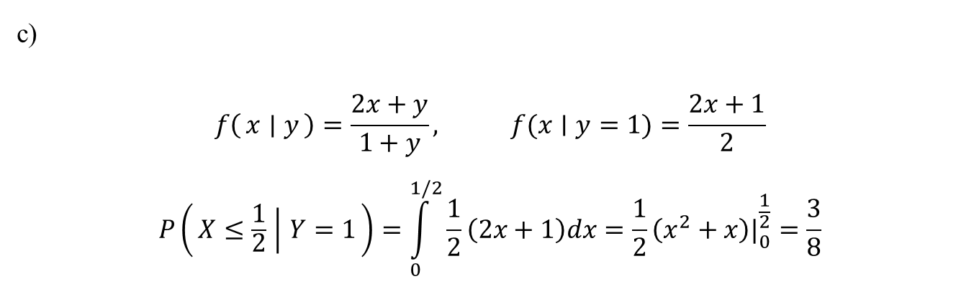

b)
$$f_{Y}\left(y\right)=\int_{0}^{1}{ }\frac{1}{4}\left(2x+y\right)dx=\frac{1}{4}\left(x^{2}+xy\right)|_{0}^{1}=\frac{1}{4}(1+y)$$
Şeklinde bulunmuştu.
$$f(y∣x)=\frac{f\left(x,y\right)}{f\left(x\right)}=\frac{\frac{1}{4}\left(2x+y\right)}{x+\frac{1}{2}}=\frac{2x+y}{4x+2}$$
c)
$$f\left(x ∣ y\right)=\frac{2x+y}{1+y}, f(x∣y=1)=\frac{2x+1}{2}$$
$$P\left(X≤\frac{1}{2} ∣ Y=1\right)=\int_{0}^{1/2}{\frac{1}{2}\left(2x+1\right)dx=\frac{1}{2}\left(x^{2}+x\right)|_{0}^{\frac{1}{2}}=\frac{3}{8}}$$

Slide 9
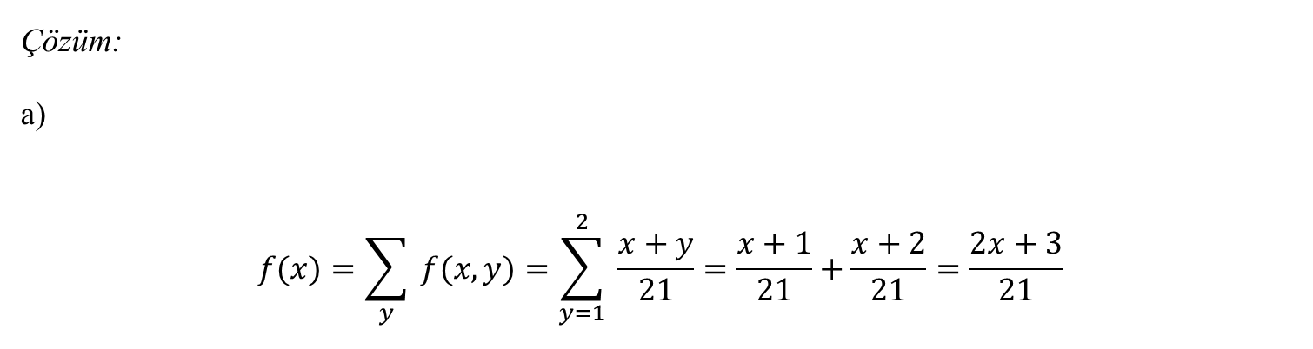
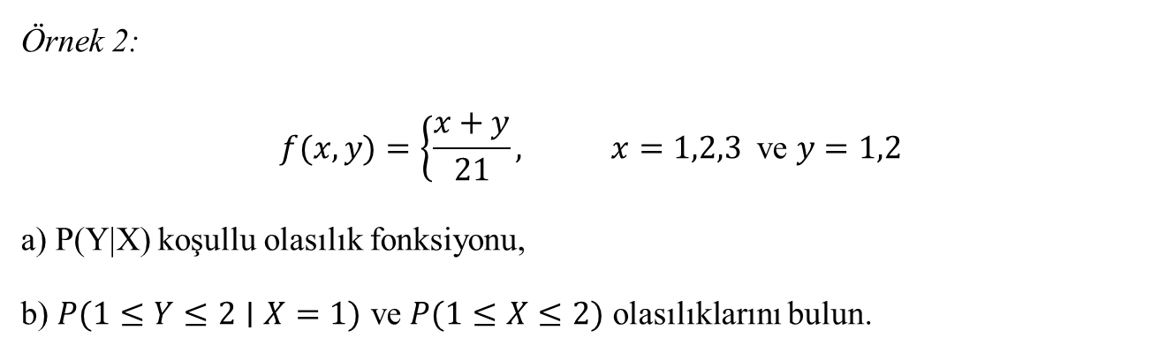
Örnek 2:
$$f(x,y)=\left\{\frac{x+y}{21}, x=1,2,3\right. \text{ve} y=1,2$$
a) P(Y|X) koşullu olasılık fonksiyonu,
b) $P(1≤Y≤2∣X=1)$ ve $P(1≤X≤2)$ olasılıklarını bulun.
Çözüm:
a)
$$f(x)=\sum_{y}{ }f(x,y)=\sum_{y=1}^{2}{ }\frac{x+y}{21}=\frac{x+1}{21}+\frac{x+2}{21}=\frac{2x+3}{21}$$

Slide 10
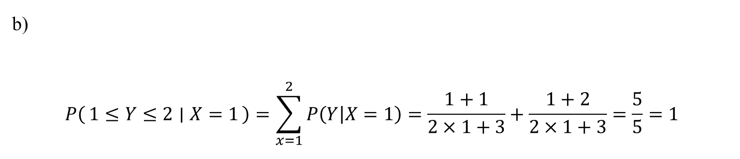
b)
$$P\left(1≤Y≤2 ∣ X=1\right)=\sum_{x=1}^{2}{P\left(Y | X=1\right)=\frac{1+1}{2×1+3}}+\frac{1+2}{2×1+3}=\frac{5}{5}=1$$

Slide 11
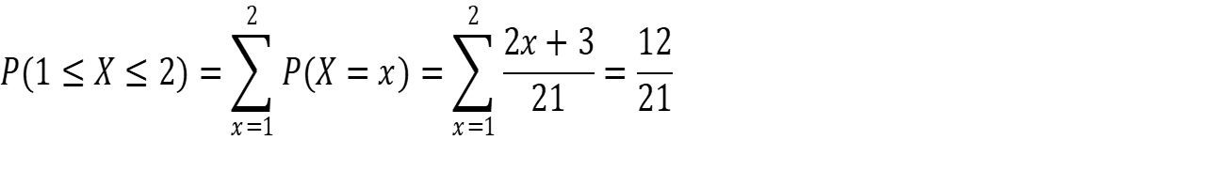
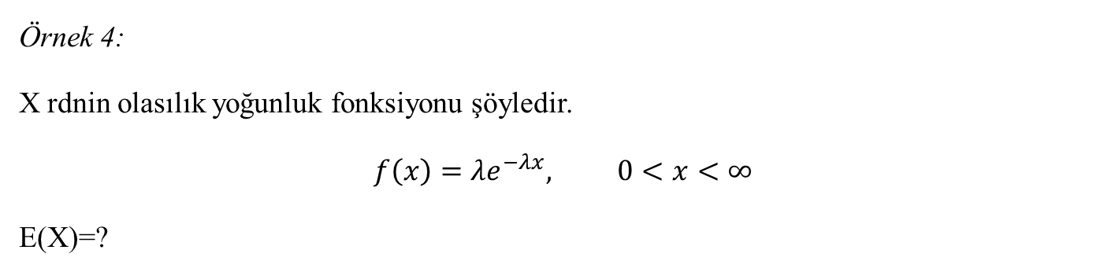
Örnek 4:
X rdnin olasılık yoğunluk fonksiyonu şöyledir.
$$f\left(x\right)=λe^{−λx}, 0<x<∞$$
E(X)=?

Slide 12
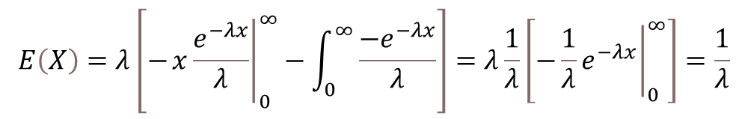

Çözüm:
$$E\left(X\right)=\int_{0}^{∞}{x}λe^{−λx}dx=λ\int_{0}^{∞}{x}e^{−λx}dx$$
$x=u$
$$dx=du$$
$$dv=e^{−λx}dx$$
$${v=−e}^{−λx}/λ$$
$$∫udv=uv−∫vdu$$
$$E\left(X\right)=λ\left[−{\left.x\frac{e^{−λx}}{λ}\right|}_{0}^{∞}−\int_{0}^{∞}{ }\frac{−e^{−λx}}{λ}\right]=λ\frac{1}{λ}\left[{\left.−\frac{1}{λ}e^{−λx}\right|}_{0}^{∞}\right]=\frac{1}{λ}$$

Slide 13
Örnek 5:
X \ Y | 1 | 2 | 3 | Toplam
2 | 0.1 | 0 | 0 | 0.1
3 | 0 | 0.4 | 0 | 0.4
4 | 0 | 0.1 | 0.2 | 0.3
5 | 0 | 0 | 0.2 | 0.2
Toplam | 0.1 | 0.5 | 0.4 | 1
a) E(X), E(Y)=?
b) E(XY), E(X²Y²)=?
c) X ve Y bağımsız mı?
d) E(4X+2), E(-3Y-2), E(X²)=?
e) E(Y|X=4), E(X|Y=3)=?

Slide 14
f) E(-4Y|X=4)=?
g) var(X)=?
h) var(3Y-2)=?
k) var(XY)=?
l) cov(X,Y)=?
m) var(X+Y)=?
n) var(Y|X=4)=?
p) ρ(X,Y)=?

Slide 15
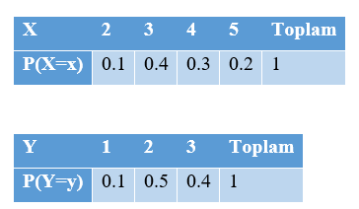
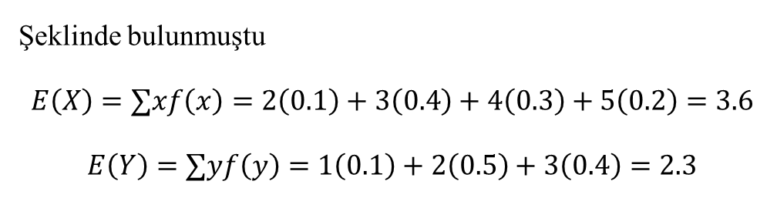
Çözüm:
a)
Şeklinde bulunmuştu
$$E\left(X\right)=∑xf\left(x\right)=2\left(0.1\right)+3\left(0.4\right)+4\left(0.3\right)+5\left(0.2\right)=3.6$$
$$E\left(Y\right)=∑yf\left(y\right)=1\left(0.1\right)+2\left(0.5\right)+3\left(0.4\right)=2.3$$

Slide 16
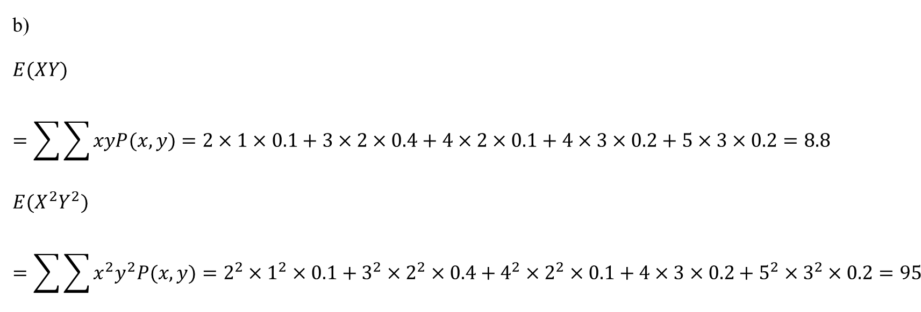
b)
$$E(XY)=\sum{\sum{xyP(x,y})=2×1×0.1+3×2×0.4+4×2×0.1+4×3×0.2+5×3×0.2=8.8}$$
$$E(X^{2}Y^{2})=\sum{\sum{x^{2}y^{2}P(x,y})=2^{2}×1^{2}×0.1+3^{2}×2^{2}×0.4+4^{2}×2^{2}×0.1+4×3×0.2+5^{2}×3^{2}×0.2=95}$$

Slide 17

c)
$$E(XY)≠E\left(X\right)E(Y)$$
Örneğin,
$$P(X=2,Y=3)≠P\left(X=2\right)P(Y=3)$$
$$0≠0.1×0.4$$
d)
$$E\left(4X+2\right)=4E\left(X\right)+2=4×3.6+2=16.4$$
$E\left(−3Y−2\right)=$-3E(Y)-2=-8.9
$$E\left(X^{2}\right)=2^{2}×0.1+3^{2}×0.4+4^{2}×0.3+5^{2}×0.2=13.8$$

Slide 18
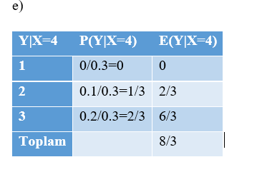

Benzer şekilde E(X|Y=3)=9/2
f)
$$E\left(−4Y | X=4\right)=−4E\left(Y | X=4\right)=−4×\frac{8}{3}=\frac{32}{3}$$

Slide 19

g)
$$var\left(X\right)=E\left(X^{2}\right)−{\left(E\left(X\right)\right)}^{2}$$
$$E\left(X^{2}\right)=\sum{x^{2}f(x)}=2^{2}×0.1+3^{2}×0.4+4^{2}×0.3+5^{2}×0.2=15.8$$
$$var\left(X\right)=15.8−{\left(3.6\right)}^{2}=0.84$$
h)
$$var\left(3Y−2\right)=9var\left(Y\right)=9×0.41=3.69$$
$$var\left(Y\right)=E\left(Y^{2}\right)−{E(Y))}^{2}=5.7−{\left(2.3\right)}^{2}=0.41$$

Slide 20

k)
$$var\left(XY\right)=E\left(X^{2}Y^{2}\right)−{\left(E\left(XY\right)\right)}^{2}=95−{8.8}^{2}=17.56$$
$E\left(X^{2}Y^{2}\right)=2^{2}×1^{2}×$0.1+…=95
l)
$$cov\left(X,Y\right)=E\left(XY\right)−E\left(X\right)E\left(Y\right)=8.8−3.6×2.3=0.52$$
m)
$$var\left(X+Y\right)=var\left(X\right)+var\left(Y\right)+2cov(X,Y)$$
$E(XY)≠E\left(X\right)E(Y)$ olduğundan X ve Y rd.leri bağımlıdır.
$$var\left(X+Y\right)=0.84+0.41+2\left(0.52\right)=2.29$$

Slide 21
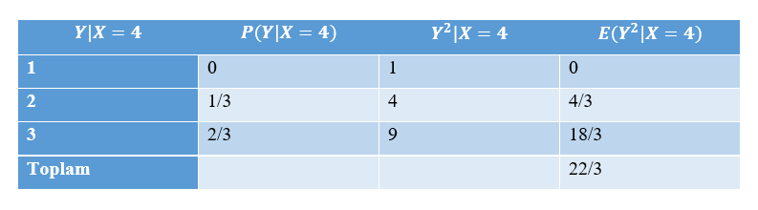
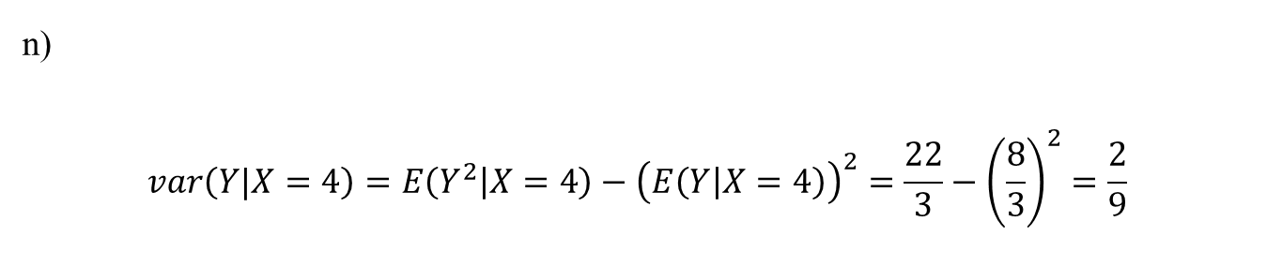
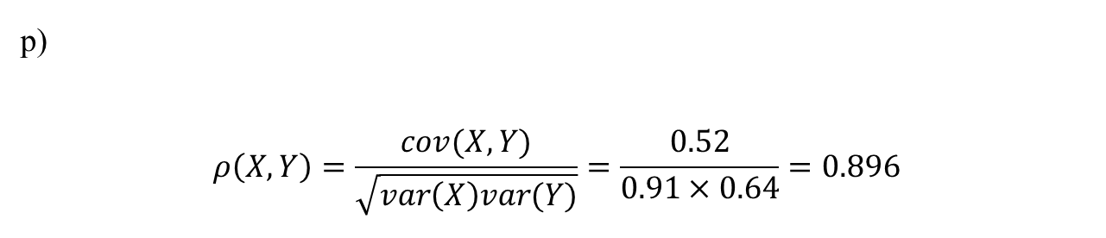
n)
$$var\left(Y|X=4\right)=E\left(Y^{2} | X=4\right)−{\left(E\left(Y | X=4\right)\right)}^{2}=\frac{22}{3}−{\left(\frac{8}{3}\right)}^{2}=\frac{2}{9}$$
p)
$$ρ\left(X,Y\right)=\frac{cov(X,Y)}{\sqrt{var\left(X\right)var(Y)}}=\frac{0.52}{0.91×0.64}=0.896$$

Slide 22

Örnek 6:
X ve Y rd.nin ortak olasılık fonksiyonu,
$$f\left(x,y\right)=\frac{3x^{2}+xy}{3}, 0<x<1, 0<y<2$$
a) E(X), E(Y)=?
b) E(XY)=?
c) cov(X,Y)=?
d) var(X), var(Y)=?
e) E(X|Y)=?
f) E(X|Y=2)=?
g) ρ(X,Y)=?
h) var(X|Y)=?
k) var(X|Y=2)=?

Slide 23

Çözüm:
a)
$$E\left(X\right)=\int{xf\left(x\right)dx}$$
$$f\left(x\right)=\int_{0}^{2}{\frac{3x^{2}+xy}{3}dy=2x^{2}−\frac{4x}{6}}$$
$$E\left(X\right)=\int_{0}^{2}{x}\left(2x^{2}−\frac{4x}{6}\right)dx=\frac{13}{18}$$
Benzer şekilde
$$E\left(Y\right)=\frac{10}{9}$$

Slide 24

b)
$$E\left(XY\right)=\int_{0}^{2}{ }\int_{0}^{1}{ }xy\left(x^{2}+\frac{xy}{3}\right)dxdy=\int_{0}^{2}{ }\left({\left.\left(\frac{yx^{4}}{4}+\frac{y^{2}}{3}\frac{x^{3}}{3}\right)\right|}_{0}^{1}\right]dy=\int_{0}^{2}{ }\left(\frac{y}{4}+\frac{y^{2}}{9}\right)dy=={\left.\left(\frac{1}{4}\frac{y^{2}}{2}+\frac{1}{9}\frac{y^{3}}{3}\right)\right|}_{0}^{2}=\frac{1}{2}+\frac{8}{27}=0.79$$
c)
$$cov\left(X,Y\right)=E\left(XY\right)−E\left(X\right)E\left(Y\right)=0.79−\frac{13}{8}\frac{10}{9}=−0.012$$

Slide 25

d)
$$var\left(X\right)=E\left(X^{2}\right)−{\left(E\left(X\right)\right)}^{2}=0.56−{\left(\frac{13}{8}\right)}^{2}=0.042$$
$$var\left(Y\right)=0.33$$
$$E\left(X^{2}\right)=\int_{0}^{1}{ }x^{2}f(x)dx=\int_{0}^{1}{ }x^{2}\left(2x^{2}+\frac{4x}{6}\right)dx=0.56$$

Slide 26

e)
$$E\left(X | Y\right)=\int{xf\left(x | y\right)dx}$$
$$\begin{aligned}&f(y)=\int_{0}^{1}{ }\left(x^{2}+\frac{xy}{3}\right)dx=\frac{x^{3}}{3}+\frac{y}{3}⋅\frac{x^{2}}{2}|_{0}^{1}=\frac{2+y}{6} \\ &f(x∣y)=\frac{f(x,y)}{f(y)}=\frac{3x^{2}+xy}{\frac{2+y}{6}}=\frac{6x^{2}+2xy}{y+2} \\ &E(X∣Y)=\int_{0}^{1}{ }x\left(\frac{6x^{2}+2xy}{y+2}\right)dx=\frac{9+4y}{12+6y}\end{aligned}$$
f)
$$E\left(X | Y=2\right)=\frac{9+8}{12+12}=\frac{17}{24}$$

Slide 27

g)
$$ρ\left(X,Y\right)=\frac{cov(X,Y)}{\sqrt{var\left(X\right)var(Y)}}=\frac{−0.012}{\sqrt{0.04×0.33}}=−0.104$$
h)
$$var\left(X | Y\right)=E\left(X^{2} | Y\right)−{\left(E\left(X | Y\right)\right)}^{2}=\frac{12+5y}{20+10y}−{\left(\frac{9+4y}{12+6y}\right)}^{2}$$
$$\begin{aligned}E\left(X^{2}∣Y\right)&=\int_{0}^{1}{ }x^{2}f\left(x | y\right)dx=\frac{1}{y+2}\int_{0}^{1}{ }\left(6x^{4}+2x^{3}y\right)dx \\ &E\left(x^{2}∣y\right)=\frac{12+5y}{20+10y}\end{aligned}$$

Slide 28
3. Momentler
Bir rd.nin beklenen değeri ve varyansından başka önemli karakteristikler vardır. Bu da rd.nin çeşitli derecelerden momentidir. Terimlerin sıfırdan veya aritmetik ortalamadan sapmalarının değişik kuvvetlerinin beklenen değerine moment denir. “a” gerçel sayı, “r” pozitif tam sayı olmak üzere,

Slide 29
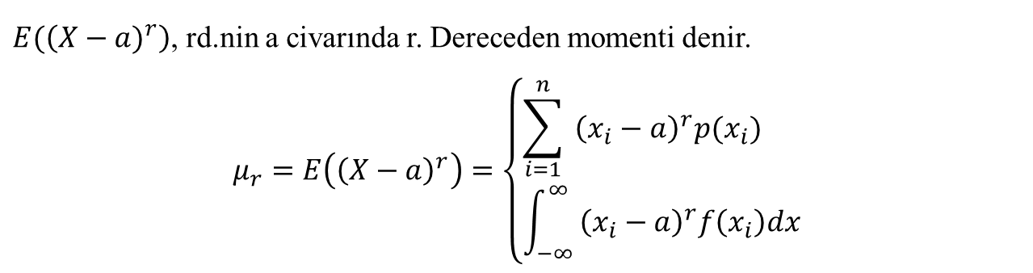
$E(\left({X−a)}^{r}\right)$, rd.nin a civarında r. Dereceden momenti denir.
$$μ_{r}=E\left({\left(X−a\right)}^{r}\right)=\left\{\begin{aligned}&\sum_{i=1}^{n}{ }{\left(x_{i}−a\right)}^{r}p(x_{i}) \\ &\int_{−∞}^{∞}{ }{\left(x_{i}−a\right)}^{r}f\left(x_{i}\right)dx\end{aligned}\right.$$
$a=\overline{X}$ ise aritmetik ortalamaya göre moment

Slide 30

a=0 ise sıfıra göre moment
$$m_{r}=E\left({\left(X\right)}^{r}\right)=\left\{\begin{aligned}&\sum_{i=1}^{n}{ }{\left(x_{i}\right)}^{r}p(x_{i}) \\ &\int_{−∞}^{∞}{ }{\left(x_{i}\right)}^{r}f\left(x_{i}\right)dx\end{aligned}\right.$$
r=1 ise $μ_{1}=0$ olur
r=2 ise $μ_{2}=var(x)$
r=1 ise $m_{1}=\overline{X}$ olur
r=2 ise $m_{2}={K.O}^{2}$

Slide 31
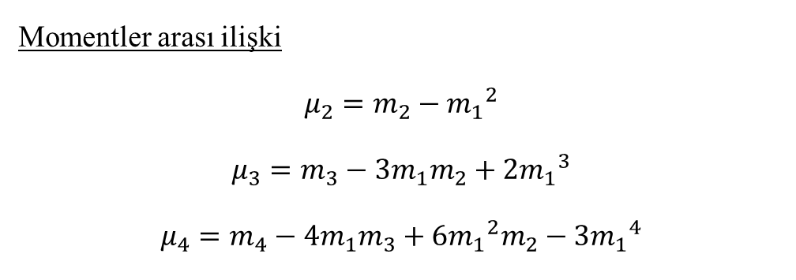
Momentler arası ilişki
$$μ_{2}=m_{2}−{m_{1}}^{2}$$
$$μ_{3}=m_{3}−3m_{1}m_{2}+2{m_{1}}^{3}$$
$$μ_{4}=m_{4}−4m_{1}m_{3}+6{m_{1}}^{2}m_{2}−3{m_{1}}^{4}$$

Slide 32

X rd.nin asimetrisini çarpıklık katsayısını $α_{3}$ ile gösteririz.
$$α_{3}=\frac{μ_{3}}{σ^{3}}$$
$$α_{3}=0→simetrik$$
$$α_{3}>0→sağa çarpık$$
$$α_{3}<0→sola çarpık$$

Slide 33

X rd.nin basıklık katsayısı,
$$α_{4}=\frac{μ_{4}}{σ^{4}}$$
$$α_{4}=3→normal$$
$$α_{4}<3→basık$$
$$α_{4}>3→sivri$$

Slide 34
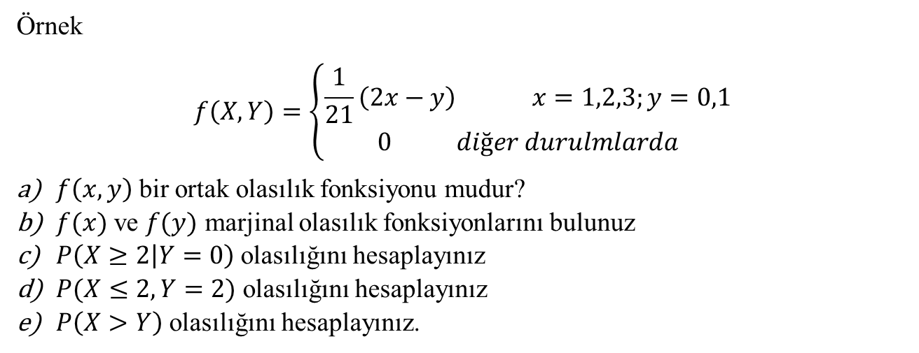
Örnek
$$f\left(X,Y\right)=\left\{\begin{aligned}\frac{1}{21}\left(2x−y\right) x=1,2,3;y=0,1 \\ 0 diğer durulmlarda\end{aligned}\right.$$
$f\left(x,y\right)$ bir ortak olasılık fonksiyonu mudur?
$f(x)$ ve $f(y)$ marjinal olasılık fonksiyonlarını bulunuz
$P\left(X≥2 | Y=0\right)$ olasılığını hesaplayınız
$P(X≤2, Y=2)$ olasılığını hesaplayınız
$P\left(X>Y\right)$ olasılığını hesaplayınız.

Slide 35
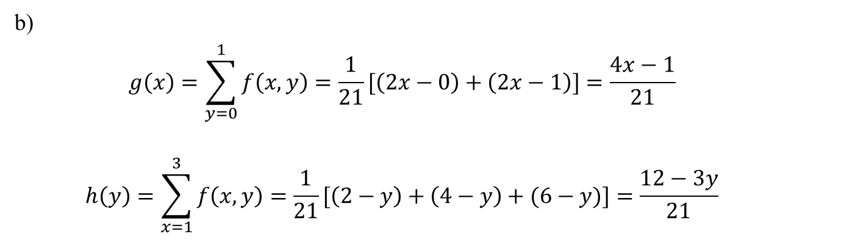
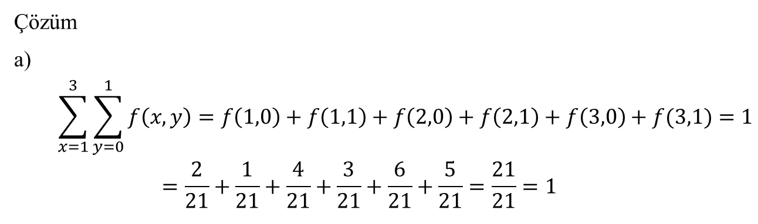
Çözüm
$$\sum_{x=1}^{3}{\sum_{y=0}^{1}{f\left(x,y\right)=f\left(1,0\right)+f\left(1,1\right)+f\left(2,0\right)+f\left(2,1\right)+f\left(3,0\right)+f(3,1)}=1}$$
$$=\frac{2}{21}+\frac{1}{21}+\frac{4}{21}+\frac{3}{21}+\frac{6}{21}+\frac{5}{21}=\frac{21}{21}=1$$
b)
$$g\left(x\right)=\sum_{y=0}^{1}{f\left(x,y\right)=\frac{1}{21}[\left(2x−0\right)+\left(2x−1\right)]}=\frac{4x−1}{21}$$
$$h\left(y\right)=\sum_{x=1}^{3}{f\left(x,y\right)=\frac{1}{21}[\left(2−y\right)+\left(4−y\right)+(6−y)]}=\frac{12−3y}{21}$$

Slide 36

c)
$$P\left(X≥2 | Y=0\right)=\frac{P\left(X=2,Y=0\right)+P(X=3,Y=0)}{P(Y=0)}=\frac{\frac{4}{21}+\frac{6}{21}}{\frac{12}{21}}=\frac{10}{12}$$
d)
$$P\left(X≤2, Y=2\right)=0 ∵ y=0,1$$
e)
$$P\left(X>Y\right)=f\left(1,0\right)+f\left(2,0\right)+f\left(3,0\right)+f\left(2,1\right)+f(3,1)$$
$$=\frac{1}{21}\left[2+4+6+3+5\right]=\frac{20}{21}$$

Slide 37
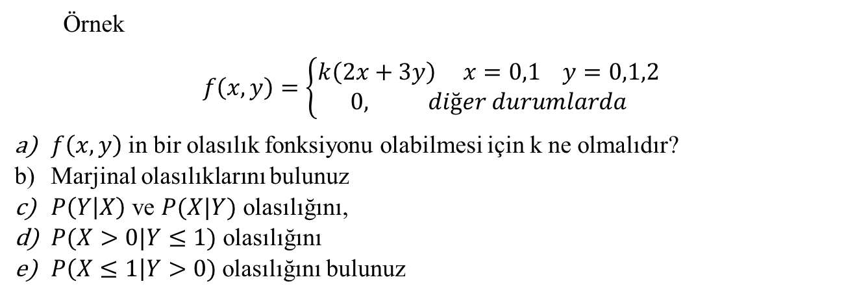
Örnek
$$f\left(x,y\right)=\left\{\begin{aligned}k\left(2x+3y\right) x=0,1 y=0,1,2 \\ 0, diğer durumlarda\end{aligned}\right.$$
$f\left(x,y\right)$ in bir olasılık fonksiyonu olabilmesi için k ne olmalıdır?
Marjinal olasılıklarını bulunuz
$P\left(Y | X\right)$ ve $P(X|Y)$ olasılığını,
$P(X>0|Y≤1)$ olasılığını
$P\left(X≤1\right|Y>0)$ olasılığını bulunuz

Slide 38
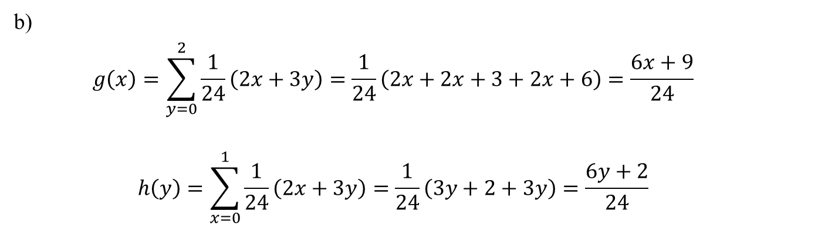
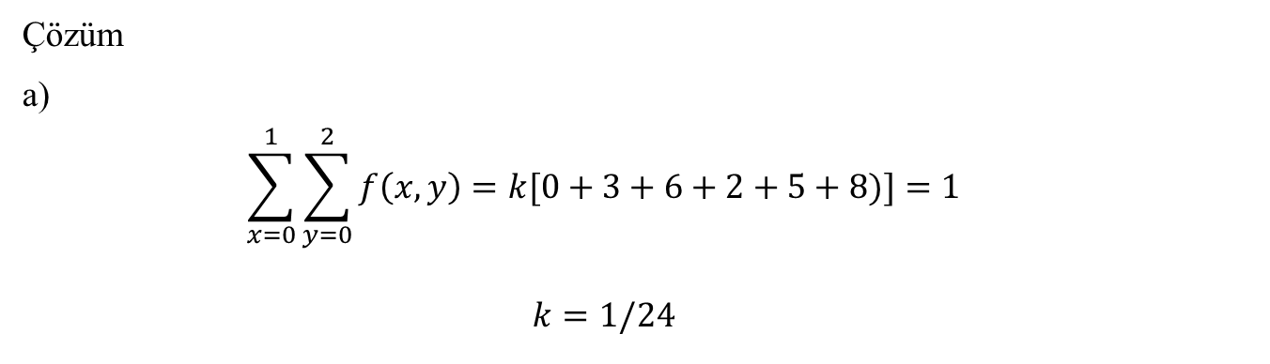
Çözüm
$$\sum_{x=0}^{1}{\sum_{y=0}^{2}{f\left(x,y\right)=k[0+3+6+2+5+8)]=1}}$$
$$k=1/24$$
b)
$$g\left(x\right)=\sum_{y=0}^{2}{\frac{1}{24}\left(2x+3y\right)=\frac{1}{24}\left(2x+2x+3+2x+6\right)=\frac{6x+9}{24}}$$
$$h\left(y\right)=\sum_{x=0}^{1}{\frac{1}{24}\left(2x+3y\right)=\frac{1}{24}\left(3y+2+3y\right)=\frac{6y+2}{24}}$$

Slide 39

c)
$$P\left(Y | X\right)=\frac{f(x,y)}{g(x)}=\frac{\frac{1}{24}(2x+3y)}{\frac{6x+9}{24}}=\frac{2x+3y}{6x+9}$$
$$P\left(X | Y\right)=\frac{\frac{1}{24}(2x+3y) }{\frac{6y+2}{24}}=\frac{2x+3y}{6y+2}$$

Slide 40

d)
$$P\left(X>0 | Y≤1\right)=\frac{f\left(1,0\right)+f(1,1)}{h\left(y=0\right)+h(y=1)}=\frac{\frac{1}{24}(2+5)}{\frac{2}{24}+\frac{8}{24}}=\frac{7}{10}$$
e)
$$P\left(X<1\right|Y>1)=\frac{f\left(0,2\right)}{h(y=2)}=\frac{6/24}{14/24}=\frac{6}{14}$$

Slide 41
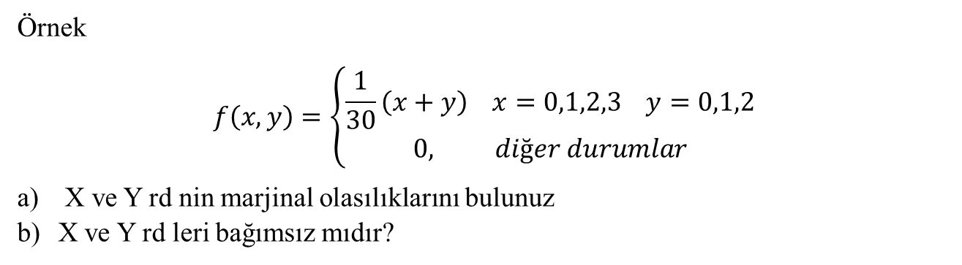
Örnek
$$f\left(x,y\right)=\left\{\begin{aligned}\frac{1}{30}\left(x+y\right) x=0,1,2,3 y=0,1,2 \\ 0, diğer durumlar\end{aligned}\right.$$
X ve Y rd nin marjinal olasılıklarını bulunuz
X ve Y rd leri bağımsız mıdır?

Slide 42
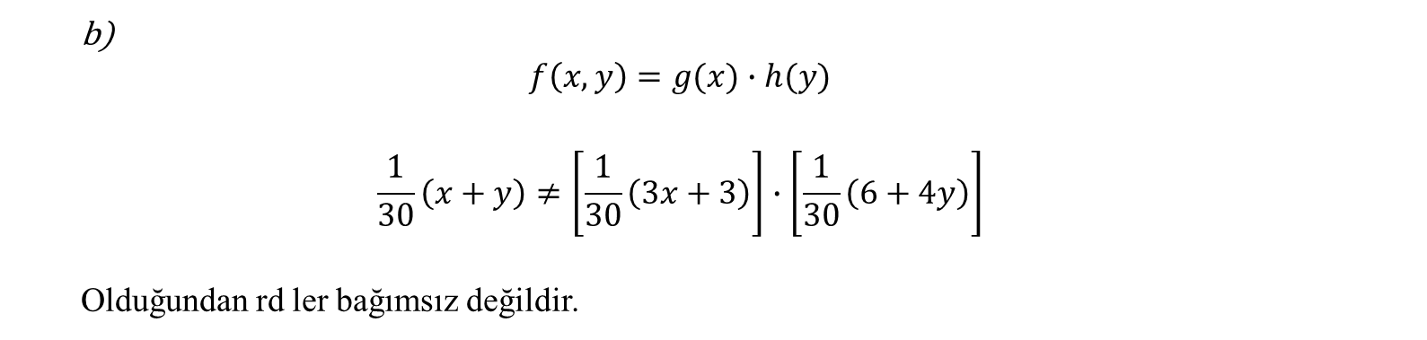
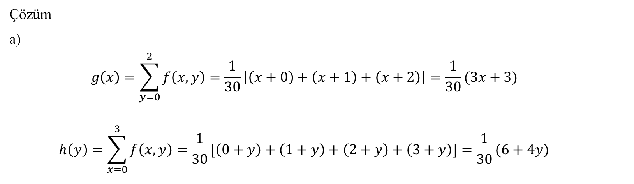
Çözüm
$$g\left(x\right)=\sum_{y=0}^{2}{f\left(x,y\right)=\frac{1}{30}\left[\left(x+0\right)+\left(x+1\right)+\left(x+2\right)\right]=\frac{1}{30}(3x+3)}$$
$$h\left(y\right)=\sum_{x=0}^{3}{f\left(x,y\right)=\frac{1}{30}[\left(0+y\right)+\left(1+y\right)+\left(2+y\right)+\left(3+y\right)]}=\frac{1}{30}(6+4y)$$
b)
$$f\left(x,y\right)=g(x)∙h(y)$$
$$\frac{1}{30}\left(x+y\right)≠\left[\frac{1}{30}\left(3x+3\right)\right]∙\left[\frac{1}{30}\left(6+4y\right)\right]$$
Olduğundan rd ler bağımsız değildir.

Slide 43
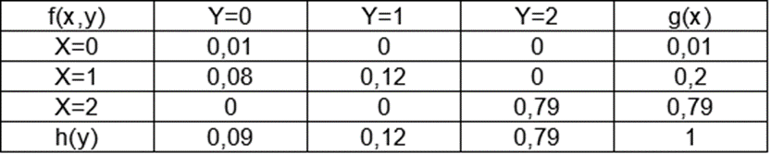
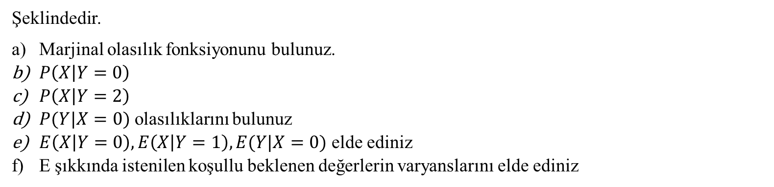
Örnek
X ve Y iki rd olmak üzere ortak olasılık fonksiyonu,
Şeklindedir.
Marjinal olasılık fonksiyonunu bulunuz.
$P\left(X | Y=0\right)$
$P\left(X | Y=2\right)$
$P(Y|X=0)$ olasılıklarını bulunuz
$E\left(X | Y=0\right), E\left(X | Y=1\right), E(Y|X=0)$ elde ediniz
E şıkkında istenilen koşullu beklenen değerlerin varyanslarını elde ediniz

Slide 44

Çözüm
a)
$$g\left(x\right)=\left\{\begin{aligned}0,01 x=0 \\ 0,20 x=1 \\ 0,79 x=2 \\ 0, diğer durumlarda\end{aligned}\right.$$
$$h\left(y\right)=\left\{\begin{aligned}0,9 y=0 \\ 0,12 y=1 \\ 0,79 y=2 \\ 0, diğer durumlarda\end{aligned}\right.$$

Slide 45

b)
$$P\left(X | Y=0\right)=\left\{\begin{aligned}&\frac{0,01}{0,09} x=0 \\ &\frac{0,08}{0,09} x=1 \\ &0 diğer durumlar\end{aligned}\right.$$
c)
$$P\left(X | Y=2\right)=\left\{\begin{aligned}\frac{0,79}{0,79}=1 x=2 \\ 0 diğer durumlarda\end{aligned}\right.$$
d)
$$P\left(Y | X=0\right)=\left\{\begin{aligned}\frac{0,01}{0,01}=1 y=0 \\ 0 diğer durumlar\end{aligned}\right.$$

Slide 46


e)
$$E\left(X | Y=0\right)=0∙\frac{0,01}{0,09}+1∙\frac{0,08}{0,09}=\frac{8}{9}$$
$$P\left(X | Y=1\right)=\left\{\begin{aligned}1, x=1 \\ 0, diğer durumlarda\end{aligned}\right.$$
$$E\left(X | Y=1\right)=1$$
$$E\left(Y | X=0\right)=0∙P\left(Y | X=0\right)=0$$

Slide 47

f)
$$E\left(X^{2} | Y=0\right)=0^{2}∙\frac{0,01}{0,09}+1^{2}∙\frac{0,08}{0,09}=\frac{8}{9}$$
$$V\left(X | Y=0\right)=E\left(X\right)−{\left[E\left(X\right)\right]}^{2}=\frac{8}{9}−{\left(\frac{8}{9}\right)}^{2}=\frac{8}{81}$$
$$E\left(X^{2} | Y=1\right)=1$$
$$V\left(X | Y=1\right)=1−1^{2}=0$$
$$E\left(Y^{2} | X=0\right)=0$$
$$V\left(Y | X=0\right)=0$$

Slide 48

Örnek
X rd nin olasılık fonksiyonu
$$g\left(x\right)=\left\{\begin{aligned}0,4 x=0 \\ 0,6 x=2 \\ 0 diğer durumlarda\end{aligned}\right.$$
$$P\left(Y | X=0\right)=\left\{\begin{aligned}0,8 y=0 \\ 0,2 y=1 \\ 0 diğer durumlarda\end{aligned}\right.$$
$$P\left(Y | X=2\right)=\left\{\begin{aligned}0,5 y=0 \\ 0,5 y=1 \\ 0 diğer durumlar\end{aligned}\right.$$

Slide 49


X ve Y rd lerinin ortak olasılık fonksiyonunu bulunuz.
$E\left(Y | X=2\right)=?$
$P(X|Y=0)$ olasılığını bulunuz
$V\left(X | Y=0\right)=?$
$U=E\left(x | y\right)$ ise U’nun olasılık fonksiyonunu elde ediniz.
$E\left(U\right)=E\left[E\left(X | Y\right)\right]=?$
Çözüm
a)
$$f\left(y | x\right)=\frac{f(x,y)}{g(x)}$$
$$P\left(Y=0 | X=0\right)=\frac{P(X=0,Y=0)}{P(X=0)}$$

Slide 50


b)
$$E\left(Y | X=2\right)=\sum_{y=0}^{1}{y.P\left(Y | X=2\right)=0\left(0,5\right)+1\left(0,5\right)=0,5}$$

Slide 51

c)
$$P\left(X | Y=0\right)=\frac{\left.P ( X ( Y=0\right)}{\left.P ( Y=0\right)}=\left\{\begin{aligned}&\frac{0,32}{0,62} x=0 \\ &\frac{0,3}{0,62} x=1 \\ &0 diğer durumlar\end{aligned}\right.$$
d)
$$E\left(X | Y=0\right)=\sum_{x}{xP\left(X | Y=0\right)=0\left(\frac{0,32}{0,62}\right)+2\left(\frac{0,3}{0,62}\right)=\frac{60}{62}}$$
$$E\left(X^{2} | Y=0\right)=\sum_{x}{x^{2}P\left(X | Y=0\right)=0\left(\frac{0,32}{0,62}\right)+2^{2}\left(\frac{0,3}{0,62}\right)=\frac{120}{62}}$$
$$V\left(X | Y=0\right)=\frac{120}{62}−{\left(\frac{60}{62}\right)}^{2}=\frac{960}{961}$$

Slide 52


e)
$$E\left(X | Y=0\right)=\frac{60}{62}$$
$$P\left(X | Y=1\right)=\frac{P(X, Y=1)}{P(Y=1)}=\left\{\begin{aligned}\frac{0,08}{0,38} x=0 \\ \frac{0,3}{0,38} x=1 \\ 0 diğer durumlar\end{aligned}\right.$$
$$E\left(X | Y=1\right)=\sum_{x}{xP\left(X | Y=1\right)=0\left(\frac{0,08}{0,38}\right)+2\left(\frac{0,3}{0,38}\right)=\frac{30}{19}}$$
$$E\left(X | Y\right)=\left\{\begin{aligned}\frac{30}{31}, x=0 \\ \frac{30}{19}, x=2\end{aligned}\right.$$

Slide 53

$$h\left(y\right)=\left\{\begin{aligned}0,62 y=0 \\ 0,38 y=1 \\ 0 diğer durumlarda\end{aligned}\right.$$
$$ı\left(u\right)=\left\{\begin{aligned}0,62 u=30/31 \\ 0,38 u=30/19 \\ 0 diğer durumlar\end{aligned}\right.$$
f)
$$E\left(U\right)=0,62∙\frac{30}{31}+0,38∙\frac{30}{19}=1,2$$

Slide 54



Örnek
X ve Y bağımsız rd ler olmak üzere $E\left(X\right)=4$, $E\left(Y\right)=6$, $V\left(X\right)=0.5$, $V\left(Y\right)=1$’dir. U, V, W rd lerinin beklenen değeri ve varyanslarını elde ediniz.
$U=4X$, $V=X+Y,$ $W=3X−2Y$
Çözüm
$$E\left(U\right)=4∙E\left(X\right)=4∙4=16$$
$$E\left(V\right)=E\left(X+Y\right)=E\left(X\right)+E\left(Y\right)=4+6=10$$
$$E\left(W\right)=3∙E\left(X\right)−2∙E\left(Y\right)=3∙4−2∙6=0$$
$$V\left(U\right)=16V\left(X\right)=16∙0.5=8$$
$$V\left(V\right)=V\left(X\right)+V\left(Y\right)=0,5+1=1,5$$
$$V\left(W\right)=9∙V\left(X\right)−4∙V\left(Y\right)=9∙\left(0.5\right)−4\left(1\right)=0,5$$

Slide 55


Örnek
X,Y ve Z rd ler olmak üzere, beklenen değeri $E\left(x\right)=2, E\left(Y\right)=−3 ve E\left(Z\right)=4$, varyansı $V\left(X\right)=1, V\left(Y\right)=5, V\left(Z\right)=2$ ve kovaryansı $cov\left(X,Y\right)=−2, cov\left(X,Z\right)=−1, cov\left(Y,Z\right)=1$ olduğuna göre $W=3X−Y+2Z$ rd nin beklenen değeri ve varyansını hesaplayınız.
Çözüm
$$E\left(W\right)=3E\left(X\right)−E\left(Y\right)+2E\left(Z\right)=3∙2−\left(−3\right)+2∙4=17$$
$$V\left(W\right)=V\left(3X−Y+2Z\right)$$
$$=9 V\left(X\right)+V\left(Y\right)+4V\left(Z\right)−6cov\left(X,Y\right)+12cov\left(X,Z\right)−4cov\left(Y,Z\right)$$
$$=9∙1+5+4∙2−6∙\left(−2\right)+12∙\left(−1\right)−4∙1=18$$

Slide 56

Örnek
X,Y ve Z rd ler olup beklenen değeri sırasıyla 3,5 ve 2; varyansları sırasıyla 8,12,18; kovaryansları ise $cov\left(X,Y\right)=1, cov\left(X,Z\right)=−3, cov\left(Y,Z\right)=2$ olmak üzere,
$U=X+4Y+2Z$ ve $V=3X−Y−Z$ nin kovaryanslarını bulunuz.
Çözüm
$$cov\left(U,V\right)=3V\left(X\right)−4V\left(Y\right)−2V\left(Z\right)+11cov\left(X,Y\right)+5cov\left(X,Z\right)−6cov(Y,Z)$$
$$=3∙8−4∙12−2∙18+11∙1+5∙\left(−3\right)−6∙2=−76$$

Slide 57


Örnek
X ve Y rd leri için olasılık tablosu aşağıdaki gibidir
$cov\left(X,Y\right)=?$
$ρ_{X,Y}=?$

Slide 58

Çözüm
$$cov\left(X,Y\right)=E\left(XY\right)−E\left(X\right)E(Y)$$
$$E\left(XY\right)=\sum_{x=0}^{2}{\sum_{y=0}^{2}{xyP\left(X=x,Y=y\right)}}$$
$$E\left(XY\right)=\left(0\right)\left(0\right)\left(\frac{1}{27}\right)+\left(1\right)\left(0\right)\left(\frac{5}{27}\right)+\left(2\right)\left(0\right)\left(\frac{3}{27}\right)+…+\left(2\right)\left(2\right)\left(\frac{4}{27}\right)=\frac{35}{27}$$
$$E\left(X\right)=\sum_{x=0}^{2}{\sum_{y=0}^{2}{xP(X=x,Y=y)}}$$
$$=\left(0\right)\left(\frac{1}{27}+0+0\right)+\left(1\right)\left(\frac{5}{27}+\frac{9}{27}+0\right)+\left(2\right)\left(\frac{3}{27}+\frac{5}{27}+\frac{4}{27}\right)=\frac{38}{27}$$

Slide 59


$$E\left(Y\right)=\sum_{x=0}^{2}{\sum_{y=0}^{2}{yP\left(Y=y,X=x\right)}}$$
$$=\left(0\right)\left(\frac{1}{27}+\frac{5}{27}+\frac{3}{27}\right)+\left(1\right)\left(0+\frac{9}{27}+\frac{5}{27}\right)+\left(2\right)\left(0+0+\frac{4}{27}\right)=\frac{22}{27}$$
$$cov\left(X,Y\right)=\frac{35}{27}−\frac{38}{27}∙\frac{22}{27}=\frac{109}{729}=0,15$$
b)
$$ρ_{X,Y}=\frac{cov(X,Y)}{σ_{1}σ_{2}}$$
$$σ_{x}^{2}=E\left(X^{2}\right)−{\left(E\left(X\right)\right)}^{2}$$

Slide 60

$$E\left(X^{2}\right)=\sum_{x=0}^{2}{\sum_{y=0}^{2}{x^{2}}}P(X=x,Y=y)$$
$$={\left(0\right)}^{2}\left(\frac{1}{27}+0+0\right)+{\left(1\right)}^{2}\left(\frac{5}{27}+\frac{9}{27}+0\right)+{\left(2\right)}^{2}\left(\frac{3}{27}+\frac{5}{27}+\frac{4}{27}\right)=\frac{62}{27}$$
$$σ_{X}^{2}=\frac{62}{27}−{\left(\frac{38}{27}\right)}^{2}=0,56$$
$$σ_{Y}^{2}=E\left(Y^{2}\right)−{\left(E\left(Y\right)\right)}^{2}$$

Slide 61

$$E\left(Y^{2}\right)=\sum_{x=0}^{2}{\sum_{y=0}^{2}{y^{2}P\left(Y=y,X=x\right)}}$$
$$={\left(0\right)}^{2}\left(\frac{1}{27}+\frac{5}{27}+\frac{3}{27}\right)+{\left(1\right)}^{2}\left(\frac{5}{27}+\frac{9}{27}+0\right)+{\left(2\right)}^{2}\left(\frac{3}{27}+\frac{5}{27}+\frac{4}{27}\right)=\frac{10}{9}$$
$$σ_{Y}^{2}=\frac{10}{9}−{\left(\frac{22}{27}\right)}^{2}=0,67$$
$$ρ_{X,Y}=\frac{0,15}{0,56∙0,67}=0,40$$

Slide 62

Örnek
X ve Y ortak olasılık ve marjinal olasılıkları aşağıdaki tabloda verilmektedir.
X ve Y nin kovaryansını bulunuz.

Slide 63

Çözüm
$$E\left(XY\right)=0∙0∙\frac{1}{6}+0∙1∙\frac{1}{3}+0∙2∙\frac{1}{12}+1∙0∙\frac{2}{9}+1∙1∙\frac{1}{6}+2∙0∙\frac{1}{36}=\frac{1}{6}$$
$$E\left(X\right)=0∙\frac{7}{12}+1∙\frac{7}{18}+2∙\frac{1}{36}=\frac{4}{9}$$
$$E\left(Y\right)=0∙\frac{5}{12}+1∙\frac{1}{2}+2∙\frac{1}{12}=\frac{2}{3}$$
$$E\left(XY\right)=E\left(XY\right)−E\left(X\right)E(Y)$$
$$E\left(XY\right)=\frac{1}{6}−\frac{4}{9}∙\frac{2}{3}=−\frac{7}{54}$$

Slide 64


Örnek
$$f\left(x,y\right)=\left\{\begin{aligned}2, 0<y<x<1 \\ 0, diğer durumlarda\end{aligned}\right.$$
X ve Y nin bağımlı olduğunu gösteriniz.
Çözüm
$$g\left(x\right)=\int_{0}^{x}{2dy=2y\left|{y \atop 0}=\right.2x}, 0<x<1$$
$$h\left(y\right)=\int_{y}^{1}{2dx=2x\left|{1 \atop y}=2−2y=2\left(1−y\right), 0<y<1\right.}$$
$$f\left(x,y\right)=g(x)∙h(y)$$
$$2≠2x∙(2−2y)$$

Slide 65


Örnek:
$$f\left(x,y\right)=\left\{\begin{aligned}2, x>0,y>0, x+y<1 \\ 0, diğer durumlarda\end{aligned}\right.$$
X in ve Y nin ortak olasılık yoğunluk fonksiyonundan hareketle kovaryansını bulunuz.
$$E\left(X\right)=\int_{0}^{1}{\int_{0}^{1−x}{2xdydx=\int_{0}^{1}{\left(2x−2x^{2}\right)dx=}}}\frac{1}{3}$$

Slide 66

$$E\left(Y\right)=\int_{0}^{1}{\int_{0}^{1−y}{2ydydx=}2\int_{0}^{1}{\left(y−y^{2}\right)dy=\frac{1}{3}}}$$
$$E\left(XY\right)=\int_{0}^{1}{\int_{0}^{1−x}{2xydydx=\int_{0}^{1}{\left(x−2x^{2}+x^{3}\right)dx=\frac{1}{12}}}}$$
$$cov\left(X,Y\right)=\frac{1}{12}−\frac{1}{3}∙\frac{1}{3}=−\frac{1}{36}$$

Slide 67


Örnek:
X rd. Olasılık yoğunluk fonksiyonu,
$$f(x)=\left\{\begin{aligned}&3x^{−4} &&x>1 \\ &0 &&dd\end{aligned}\right.$$
E(X)=?
Var(X)=?
Çözüm:
$E(X)=\int_{1}^{∞}{ }x3x^{−4}dx=\int_{1}^{∞}{ }3x^{−3}dx=\frac{3}{2}$
b)
$$\begin{aligned}& \\ &E\left(X^{2}\right)=∫x^{2}3x^{−4}dx=3 \\ &⇒Var⁡(X)=E\left(X^{2}\right)−(E(X))^{2}=3−{\left(\frac{3}{2}\right)}^{2}=3−\frac{9}{4}=\frac{3}{4}\end{aligned}$$

Slide 68

Örnek:
(X,Y) rd. Olasılık yoğunluk fonksiyonu,
a) cov(X,Y)=?
b) cor(X,Y)=?
c) X=x verilmişken Ynin koşullu beklenen değeri nedir?

Slide 69


Çözüm:
a)

Slide 70


Slide 71


b)
$$\begin{aligned}& \\ & \\ & \\ &\begin{aligned} \\ E(X^{2})=\int_{0}^{1}{ }x^{2}\left(x+\frac{1}{2}\right)dx=\int_{0}^{1}{ }\left(x^{3}+\frac{x^{2}}{2}\right)dx=\frac{x^{4}}{4}+\frac{x^{3}}{6}|_{0}^{1}=\frac{1}{4}+\frac{1}{6}=\frac{5}{12}\end{aligned} \\ &E\left(Y^{2}\right)=\frac{5}{12} \\ &⇒var(X)=E\left(X^{2}\right)−(E(X))^{2}=\frac{5}{12}−{\left(\frac{7}{12}\right)}^{2}=\frac{5}{12}−\frac{49}{144}=\frac{11}{144}\end{aligned}$$
$$⇒var(Y)=\frac{11}{144}$$
$$ρ_{X,Y}=\frac{cov⁡(X,Y)}{\sqrt{var\left(X\right)var(Y)}}=\frac{−1/144}{\sqrt{\frac{11}{144}⋅\frac{11}{144}}}=\frac{−1/144}{11/144}=\frac{−1}{11}$$

Slide 72

c)
$$\begin{aligned}&E(Y/(X=x))=\int_{0}^{1}{y}f_{Y/(X=x)}dy=\int_{0}^{1}{ }y\frac{f(x,y)}{f_{X}(x)}dy=\int_{0}^{1}{ }y\frac{x+y}{x+\frac{1}{2}}dy \\ &=\int_{0}^{1}{ }\frac{xy+y^{2}}{x+1/2}dy=\frac{1}{x+1/2}\left(\frac{x}{2}y^{2}+\frac{y^{3}}{3}\right)|_{0}^{1}=\frac{\frac{x}{2}+\frac{1}{3}}{x+\frac{1}{2}}=\frac{3x+2}{6x+3}\end{aligned}$$

Slide 73

Örnek:
X ve Y rd.lerinin ortak olasılık yoğunluk fonksiyonu,
$$f(x,y)=\left\{\begin{aligned}&\frac{3x^{2}+xy}{3}, 0<x<1, 0<y<2 \\ &0 , dd\end{aligned}\right.$$
E(X)=?
E(Y)=?
Cov(X,Y)=?
Var(X)=?
Var(Y)=?
Cor(X,Y)=?

Slide 74

Çözüm:
a)
$$\begin{aligned}&E(X)=\int_{0}^{1}{ }\int_{0}^{2}{ }x\frac{3x^{2}+xy}{3}dydx=\int_{0}^{1}{ }\int_{0}^{2}{ }\frac{3x^{3}+x^{2}y}{3}dydx=\int_{0}^{1}{ }{\frac{3x^{3}y+\frac{x^{2}y^{2}}{2}}{3}|}_{0}^{2}dx=\int_{0}^{1}{ }\frac{6x^{3}+2x^{2}}{3}dx \\ &\end{aligned}$$
$$=\frac{6x^{4}y+\frac{2x^{3}}{3}}{3}|_{0}^{1}=\frac{6/4+2/3}{3}=\frac{6}{12}+\frac{2}{9}=\frac{18+8}{36}=\frac{26}{36}=\frac{13}{18}$$

Slide 75


b)
$$E(Y)=\int_{0}^{2}{ }\int_{0}^{1}{ }y\frac{3x^{2}+xy}{3}dxdy=\frac{10}{9}$$
c)
$$E(XY)=\int_{0}^{1}{ }\int_{0}^{2}{ }xy\frac{3x^{2}+x}{3}dydx=\int_{0}^{1}{ }\int_{0}^{2}{ }\frac{3x^{3}y+x^{2}y^{2}}{3}dydx=\frac{43}{54}$$
$$cov⁡(X,Y)=\frac{43}{54}−\frac{10}{9}⋅\frac{13}{18}=−\frac{1}{162}$$

Slide 76


d)
$$\begin{aligned}& \\ & \\ &E\left(X^{2}\right)=\int_{0}^{1}{ }\int_{0}^{2}{ }x^{2}\frac{3x^{2}+xy}{3}dydx=\int_{0}^{1}{ }\int_{0}^{2}{ }\frac{3x^{4}+x^{3}y}{3}dydx\end{aligned}$$
$$\begin{aligned}=\int_{0}^{1}{ }\frac{3x^{4}y+\frac{x^{3}}{2}y^{2}}{3}|_{0}^{2}dx=\int_{0}^{1}{ }\frac{6x^{4}+2x^{3}}{3}dx=\frac{\frac{6x^{5}}{5}+\frac{2x^{4}}{4}}{3}|_{0}^{1 } \\ &=\frac{6/5+1/2}{3}=\frac{6}{15}+\frac{1}{6}=\frac{36+15}{90}=\frac{51}{90} \\ & \\ & \\ \end{aligned}$$
$$E\left(Y^{2}\right)=\int_{0}^{2}{ }\int_{0}^{1}{ }y^{2}\frac{3x^{2}+xy}{3}dxdy=\int_{0}^{2}{ }\int_{0}^{1}{ }\frac{3x^{2}y^{2}+xy^{3}}{3}dxdy$$
$$=\int_{0}^{2}{ }\frac{3x^{3}y^{2}/3+x^{2}y^{3}/2}{3}|_{0}^{1}dy=\int_{0}^{2}{ }\frac{3y^{2}/3+y^{3}/2}{3}dy$$
$$=\int_{0}^{2}{ }\frac{y^{2}+y^{3}/2}{3}dy=\frac{y^{3}/3+y^{4}/8}{3}|_{0}^{2}=\frac{14}{9}$$

Slide 77

e)
$$\begin{aligned}&⇒var(X)=\frac{51}{90}−{\left(\frac{13}{18}\right)}^{2}=\frac{73}{1620} \\ &⇒var(Y)=\frac{14}{9}−{\left(\frac{10}{9}\right)}^{2}=\frac{14}{9}−\frac{100}{81}=\frac{26}{81}\end{aligned}$$
f)
$$ρ_{X,Y}=\frac{cov⁡(X,Y)}{\sqrt{var\left(X\right)var(Y)}}=\frac{−1/162}{\sqrt{\frac{73}{1620}⋅\frac{26}{81}}}=−0.4268$$

Slide 78

Enis Sınıksaran, Teori ve Uygulamalarıyla İstatistiksel Yöntemler, Türkmen Kitabevi, 3.Baskı
Irwin Miller, Marylees Miller, John E. Freund's Mathematical Statistics with Applications, Eighth Edition, Pearson
Semra Oral Erbaş, Olasılık ve İstatistik Problemler ve Çözümleri ile, Gazi Kitabevi, 7. Baskı
Dennis D. Wackerly, William Mendenhall III, Richard L. ScheafferMathematical Statistics with Applications, Seventh Edition
Kaynaklar

